Slide 1

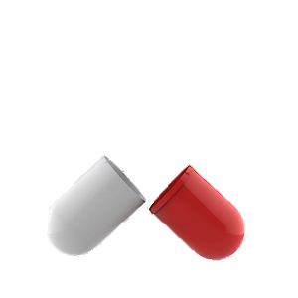

주요 약물 독성 데이터를 활용한 ML 모델 구축 및 평가
2021-08-24
Gwangju Institute of Science and Technology (GIST)
Bioinformatics and Intelligence Lab. (BIIL)
Notes:
안녕하세요, 학부생 인턴 고강빈입니다.
개인 연구 주제 발표 시작하겠습니다.
제목은 주요 독성 데이터를 활용한 ML모델 구축 및 평가입니다.

Slide 2
Table of Contents
Research Background
Introduction
Related studies
Research Introduction
Materials & methods
Datasets
Feature Engineering
Evaluation Metrics
Result & Discussion
Notes:
목차입니다. 먼저 연구 주제를 정하게 된 배경에 대해 설명하는 것으로 시작하여 연구에 사용된 데이터셋과 방법론 등을 설명하고, 그 결과를 분석하도록 하겠습니다.

Slide 3
Research Background
Notes:
먼저 연구 배경입니다

Slide 4
1. Research Background
Introduction
연구과제 보조: 독성 데이터의 수집 및 전처리와 간단한 ML 모델 구축
해당 연구의 필요성 고찰
Notes:
업무인턴으로서 현재 진행되고 있는 약물 독성 연구에 필요한 데이터를 수집하고 가공하는 등의 보조업무를 수행하였는데, 이 과정에서 수집한 데이터를 기반으로 개인 연구를 진행하기로 하였습니다.
DILI, hERG 등을 포함한 4종 독성에 대하여 여러 소스로부터 SMILES 구조와 독성 데이터 정보를 수집하였고, 이를 이용해 최대 5가지의 예측 모델을 평가하였습니다.

Slide 5
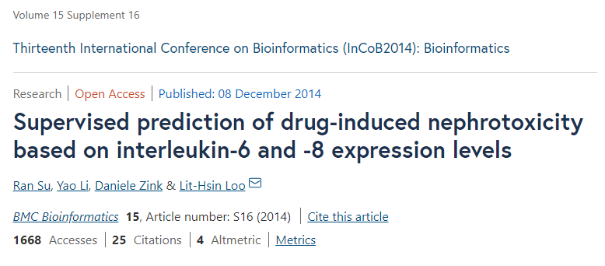
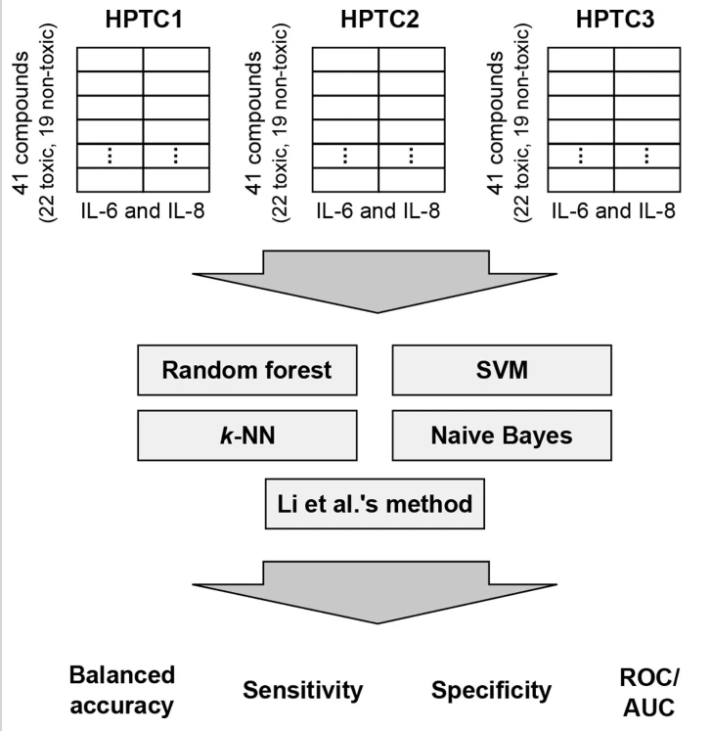
1. Research Background
Related studies
약물 독성에 의한 신체 손상은 신체에 영구적인 타격을 입힐 수 있으며, 신약의 임상시험 시 주된 실패의 원인이 된다.
4종의 Supervised Classifier를 사용
RandomForest, SVM, k-NN, Naïve Bayes
4종의 Classification Evaluation Metric 사용
Balanced Accuracy, Sensitivity, Specificity, ROC/AUC
Cross Validation은 사용되지 않음
평균 Balanced Accuracy는 80.7%
Notes:
연구 주제를 명확하게 하기 위해서 기존의 논문들을 참고하였고, 그 중 전반적인 흐름은 이 논문을 주로 참고하였습니다.
해당 논문은 2014년에 Publish된 논문으로, 약물 유래 독성을 지도 학습 모델로 예측하는 것을 기본 주제로 삼고 있습니다.
여기서, 약물 독성에 의한 신체 손상은 신체에 영구적인 타격을 줄 수 있고, 이는 신약 개발 시 주된 실패 요인이라고 설명하고 있습니다.
해당 연구는 총 4종의 Supervised Classifier를 사용하고 있으며, 각각은 RandomForest, SVM, k-NN, Naïve Bayes입니다.
또한 모델의 성능을 확인하기 위한 평가지표로 Balanced Accuracy, Sensitivity, Specificity, ROC/AUC 총 4종을 사용하고 있습니다.
CV는 사용되지 않았고, 성능의 경향성을 나타내기 위한 주된 지표로는 Balanced Accuracy를 사용했으며, 평균적으로 80.7%의 성능을 보였다고 합니다.

Slide 6
1. Research Background
Related studies
 | NB | k-NN | SVM | RF
Balanced accuracy (%) | 70.2 | 74.1 | 81.6 | 87.8
Sensitivity (%) | 62.0 | 74.0 | 78.7 | 89.4
Specificity (%) | 78.4 | 74.2 | 84.2 | 85.9
가장 성능이 좋았던 것은 RandomForest Classifier
Number of Trees: 250
그 다음으로 SVM, k-NN, Naïve Bayes 순
SVM: C(10^2), Gamma(10^2)
K-NN: k(3)
Notes:
4종 모델 중 성능이 가장 좋았던 것은 랜덤포레스트이며, tree의 개수가 250개일 때 제일 성능이 좋았다고 말하고 있습니다.
그 다음으로는 SVM, k-NN등을 꼽았으며, 가장 성능이 떨어졌던 모델은 나이브 베이즈 모델이었습니다.

Slide 7
1. Research Background
Related studies
이를 참고하여 Parameter를 설정하였으며,
Random Forest: Tree 개수(100~1000까지 100단위) / 무한 분기
SVM: C를 1, 10, 100, 그리고 gamma를 0.01, 0.001, 0.0001으로 변경해 가며 9회 반복
K-NN: k를 3, 5, 7로 반복 (동률 배제하기 위해 홀수로 지정)
LGBM: Tree 개수(100~1000까지 100단위) / 무한 분기 / learning rate: 0.1, 0.05, 0.01
Logisitc Regression: Cost Function을 기본값인 1에서 2배씩 늘려가며 128까지 반복
Normalization, OverSampling 등의 기법을 추가로 이용하여 전, 후 평가 진행
Normalization: Min-Max-Scaling
OverSampling: SMOTE
Notes:
해당 연구에서는 모델의 파라미터를 바꿔가며 평가를 진행하였는데, 이를 참고하여 파라미터를 설정하였습니다.
먼저 랜덤포레스트에서는 Tree의 개수를 바꿔가며 수행하였으며, 최대 분기 수에는 제한을 두지 않았습니다.
SVM의 경우 C값과 gamma 값을 바꿔주며 수행하였는데, C는 기본값 1부터 100까지 열 배씩, gamma는 0.01에서부터 10분의 1씩 0.001까지 반복 수행하였습니다. 별도의 학습이 필요하지않은 Lazy model인 K-NN의 경우, k값만을 변경해주며 수행하였습니다.
추가로 Tree 기반의 Gradient Boosting model인 LightGBM과 대표적인 분류예측 모델인 Logistic Regression을 추가하여 연구를 진행하였는데,
LGBM의 경우 전반적으로는 RF와 동일하게 하되, 추가로 lr의 조정 또한 시도하였습니다.
Logistic Regression의 경우 Cost Function을 기본값인 1에서부터 2배씩 늘려가며 128까지 총 7번의 실험을 수행하였습니다.
또한 바이너리 클래시피케이션에서는 사이킷런의 MinMaxScaler를 이용한 Normalization과 SMOTE 기법을 이용한 OverSampling 등의 기법을 추가로 이용하여 전후의 성능을 평가하였습니다.

Slide 8
1. Research Background
Research Introduction
4종 독성 (DILI, Acute Oral Toxicity, AMES Mutagenicity, hERG)
DILI, AMES Mutagenicity, hERG는 Binary Classification
Acute Oral Toxicity의 경우 Multi-class Classification과 Regression
Binary: 5종 ML 모델 (LogisticRegression, LightGBM, RandomForest, SVM, k-NN)
Multi: 3종 ML 모델 (LightGBM, RandomForest, k-NN)
Regression: 3종 ML 모델 (상동)
Notes:
연구는 총 4종 독성, DILI, hERG, Rat Acute Oral toxicity, Ames Mutagenicity에 대하여 진행하였는데, 이중 DILI, AMES Mutagenicity, hERG의 경우 Binary Classification을, Acute Oral toxicity의 경우 multi-class classification과 regression을 수행하였습니다.
모델은 DILI와 AMES의 경우 경우 5종, herg는 SVM을 제외한 4종, Multiclass classification에 대해서는 SVM과 Logistic Regression을 제외한 3종을 사용하였습니다. 또 성능의 평가는 5 fold CV를 사용하여 진행되었고, Regression을 제외한 각각의 성능 평가는 Stratified CV를 이용해 진행하였습니다.

Slide 9
Materials and Method
Notes:
연구에 사용된 데이터셋 및 방법론에 대해서 이어서 발표하겠습니다

Slide 10
2. Materials and Method
Datasets
DILI
Source | DILI Positive | DILI Negative | Total
Ma et al, 2020 | 197 | 282 | 479
DILIst | 768 | 511 | 1,279
Kotsampasakou et al, 2017 | 398 | 413 | 811
Williams et al, 2019 | 44 | 21 | 65
Kim et al, 2017 | 197 | 280 | 477
Zhang et al, 2016 | 785 | 532 | 1,317
Total | 1,212 | 1,014 | 2,226
Notes:
DILI의 경우 Ma et al, DILIst 등의 소스로부터 수집되었으며, 각각에 대한 자세한 내용은 연구보고서에 정리되어 있습니다.
전체 데이터에 대하여 Canonicalization과 중복제거가 수행되었으며, Feature 로 이용하기 위해 1024차원의 MorganFingerprints와 208종의 Descriptor를 Rdkit을 이용해 수집하였습니다. 이 과정에서 특정 Descriptor의 값이 가져와지지 않거나 결측치가 생기는 데이터는 제거하였습니다.
결과적으로 수집된 데이터는 Positive 1212개, Negative 1014개로 총 2226개입니다

Slide 11
2. Materials and Method
Datasets
2) Acute Oral Toxicity (Rat)
Source | Category | # | class 1 | class 2 | class 3 | class 4 | class 5
Gadaleta et al, 2019 | LD50_minLog | 8,309 | - | - | - | - | -
 | EPA_cateogry | 11,744 | 980 | 2,632 | 5,861 | 2,271 | -
 | GHS_category | 11,834 | 228 | 752 | 1,597 | 4,175 | 5,082
Notes:
AOT의 경우 조인트 리서치센터의 Acutoxbasse, National Library of Medicine의 Hazardous Substance Data Bank 등 다양한 데이터를 포함하고 있는 Gadaleta et al의 데이터를 사용했습니다.
이는 연속값인 LD50 값과 카테고리컬 데이터인 EPA catgory, GHS category를 포함하고 있고, 각각의 수는 표와 같습니다.
동일하게 Canonicalization 및 중복처리가 수행되었고, 이 중 LD50의 경우 단위를 mg에서 g으로 변환해주었으며, 값이 작을 수록 독성이 강한 것이므로, 보다 나은 예측을 위해 마이너스 로그를 취해주었습니다.

Slide 12
2. Materials and Method
Datasets
3) AMES Mutagenicity
Source | AMES Positive | AMES Negative | Total
Hansen et al, 2009 | 3,503 | 3,009 | 6,512
Li et al, 2021 | 703 | 680 | 1,383
NIHS | 672 | - | 672
Xu et al, 2012 | 4,866 | 3,482 | 8,348
Total | 4,828 | 3,792 | 8,620
Notes:
AMES Mutagenicity도 동일한 처리를 진행해주었고, 최종 결과는 표와 같습니다.

Slide 13
2. Materials and Method
Datasets
4) hERG
Source | hERG Positive | hERG Negative | Total
BindingDB | 633 | 290 | 923
ChEMBL | 3,954 | 1,741 | 5,695
PubChem | 2,205 | 1,922 | 4,127
Cai et al, 2019 | 3,485 | 2,826 | 6,311
Total | 8,112 | 5,789 | 13,901
Notes:
hERG 또한 마찬가지의 처리를 해주었으며, 각각의 데이터에 대한 자세한 처리 방법은 보고서에 기록해 두었습니다.

Slide 14
2. Materials and Method
Feature Engineering
Model-Free: Standard Deviation 확인
Categorical 변수와 Continuous 변수 분리
Categorical은 전반적인 분포를 확인하여 과한 쏠림 현상을 보이는 경우 제거
Continuous는 Standard Deviation을 확인
적절한 개수로 줄어들도록 threshold 설정
Data | threshold | # of Descriptors
DILI | 0.06 | 138 (-70)
Acute Oral Toxicity: LD50 | 0.05 | 143 (-65)
Acute Oral Toxicity: EPA | 0.03 | 145 (-63)
Acute Oral Toxicity: GHS | 0.03 | 145 (-63)
AMES Mutagenicity | 0.035 | 143 (-65)
hERG | 0.07 | 145 (-63)
Notes:
다음으로 Feature Engineering을 수행하였습니다.
Feature로 SMILES로부터 수집된 1024차원의 FP와 208종의 Desc를 사용하여 총 feature의 개수가 1232개였는데, 데이터 개수 대비 많은 피쳐는 오버피팅을 야기할 수 있기 때문에 이 중 중요도가 높은 피쳐만을 골라내는 과정이 필요했습니다.
다만 binary vector인 FP의 경우 잘못 피쳐셀렉션을 진행할 경우 문제가 발생할 우려가 있으므로 Desc에 대해서만 피쳐 셀렉션을 진행하였습니다.
해당 과정은 Model Free 방식을 거친 후 Model based 방식을 추가로 적용하는 식으로 진행되었는데, 각각의 내용은 이렇습니다.
먼저 Model Free의 경우, 카테고리컬 변수와 연속형 변수를 분리하여 카테고리컬의 경우 어느 한 class로 과하게 쏠린 피쳐를 제거하였습니다.
연속형의 경우 std를 확인하여 일정 theshold보다 큰 값만을 골라냈습니다. Threshold는 전반적으로 비슷한 개수의 feature가 선택되도록 독성 데이터마다 조금씩 다르게 설정되었으며, 결과적으로 선택된 피쳐는 140개 내외입니다

Slide 15
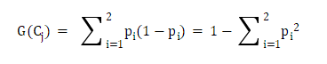
2. Materials and Method
Feature Engineering
2) Model-Based: RandomForest 이용하여 Feature importance 확인
- Binary Classification: DILI, AMES Mutagenicity, hERG
Notes:
모델 프리에 이어 모델 베이스드 방식을 적용하였는데, 이 과정에는 Feature에 대해 information gain이 가장 크도록 노드를 두 개로 분할하는 Decision Tree 기반의 Random Forest 알고리즘을 사용하였습니다. Classification 시에는 Gini impurity 를 사용하여 노드를 분할하고, Regression 시에는 MSE를 사용하여 Information Gain이 가장 높게끔 분기하도록 설정했습니다.
여기서 G는 gini impurity를 나타내며, pi는 label i의 노드 frequency입니다. 해당 노드에서 샘플들이 각 레이블 별로 균등하게 분포되어 있을 경우 gini impurity가 높아지게 되는데, 분류 시에는 이것이 낮아지는 쪽으로 분기하게 됩니다.

Slide 16
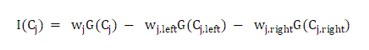
2. Materials and Method
Feature Engineering
2) Model-Based: RandomForest 이용하여 Feature importance 확인
- Binary Classification: DILI, AMES Mutagenicity, hERG
Notes:
이러한 지니 임퓨리티를 바탕으로 디시젼 트리가 특정 피쳐로 분기함으로써 얻는 성능적 이득을 총칭 information gain을 최대화 하는 방식으로 분기를 진행하게 됩니다. 해당 수식은 이와 같으며 현재 노드의 gini impurity에서 자식 노드의 gini impurity를 샘플 수의 비율만큼 가중치를 곱해서 뺀 값이 됩니다.

Slide 17
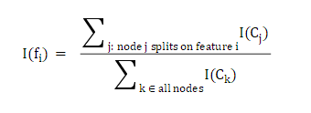
2. Materials and Method
Feature Engineering
2) Model-Based: RandomForest 이용하여 Feature importance 확인
- Binary Classification: DILI, AMES Mutagenicity, hERG
Notes:
이제 i번째 피쳐의 importance I(fi)를 계산할 수 있는데, 이는 수식과 같이 전체 노드의 importance gain의 총합에서 fi에 의해 분기된 모든 노드의 importance gain의 비율로 정의됩니다.

Slide 18
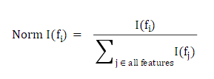
2. Materials and Method
Feature Engineering
2) Model-Based: RandomForest 이용하여 Feature importance 확인
- Binary Classification: DILI, AMES Mutagenicity, hERG
Notes:
이는 다시 모든 피쳐의 importance 합으로 나누어져 normalize 되게 됩니다.
이와 같은 기법을 Mean Decrease in Impurity 방법이라고 하는데, 이러한 방식을 사용하면 각 Feature가 Target에 주는 영향을 고려한 Feature 각각의 importance를 확인할 수 있다고 합니다. 하지만 이러한 방법에는 문제가 있다는 점을 파악하였는데, MDI 기반의 feature importance는 기본적으로 연속형 변수나 많은 범주를 가진(high-cardinality) 변수의 importance를 과대평가하는 경향이 있다는 점입니다. 이는 분기에 따른 실제 importance gain 자체는 적더라도 이러한 변수로 노드 분기 자체가 많아지면 상대적인 importance가 증가하게 되어 노드 분기의 기준이 될 기회가 많기 때문이며, 이러한 문제를 해결하기 위해 수치형 변수를 normalize하고 범주형의 범주를 줄이는 과정을 거쳤습니다.

Slide 19
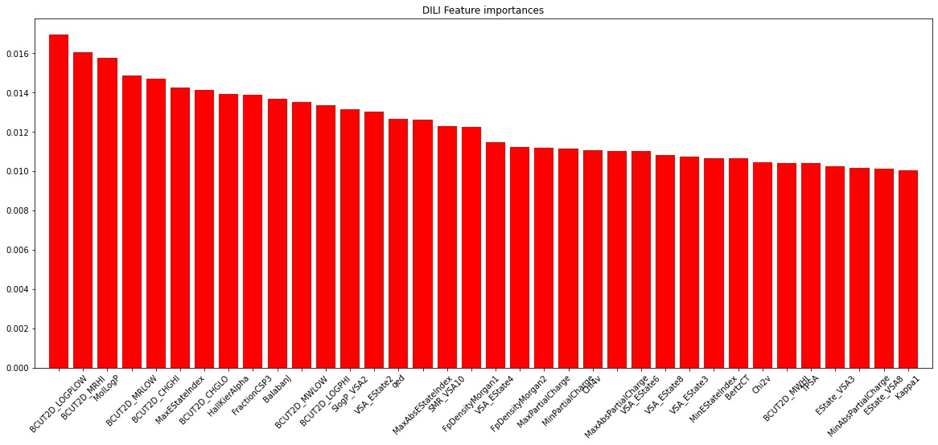
2. Materials and Method
Feature Engineering
- DILI
Notes:
이러한 일련의 과정을 거쳐 최종적으로 선택된 피쳐는 그림과 같습니다.
DILI의 경우 0.01보다 큰 importance를 가지는 36개의 피쳐를 선택하였으며

Slide 20
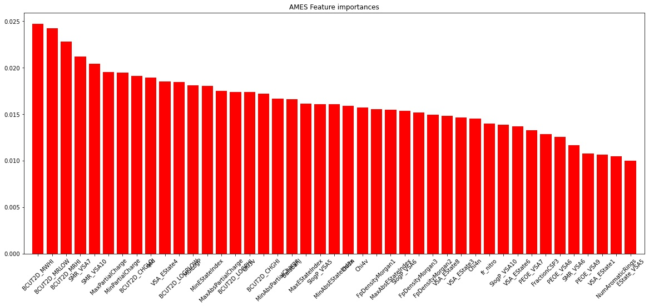
2. Materials and Method
Feature Engineering
- AMES Mutagenicity
Notes:
AMES는 43개

Slide 21
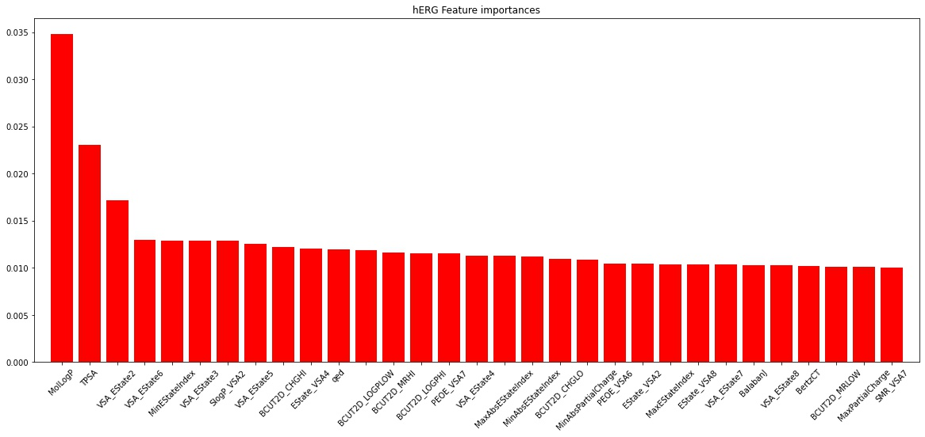
2. Materials and Method
Feature Engineering
- hERG
Notes:
hERG는 31개의 피쳐가 선택되었습니다.
공부한 바에 따르면, 이러한 방식은 보통 importance가 급격히 낮아지는 구간을 확인하여 이를 threshold로 정하는 경향이 있는 것으로 보여지는데, 보시는 바와 같이 hERG의 경우 그러한 방식을 적용하면 피쳐의 수가 너무 적어지므로 30개 내외의 피쳐가 선택되도록 하는 임의의 threshold를 이용하였습니다.

Slide 22
2. Materials and Method
Feature Engineering
2) Model-Based: RandomForest 이용하여 Feature importance 확인
- Multi-Class Classification: Acute Oral Toxicity (EPA, GHS)
Notes:
Multi class 또한 마찬가지로 Gini impurity를 사용하는데 여기서는 class의 개수만큼 C를 늘려 계산을 수행하게 됩니다.

Slide 23
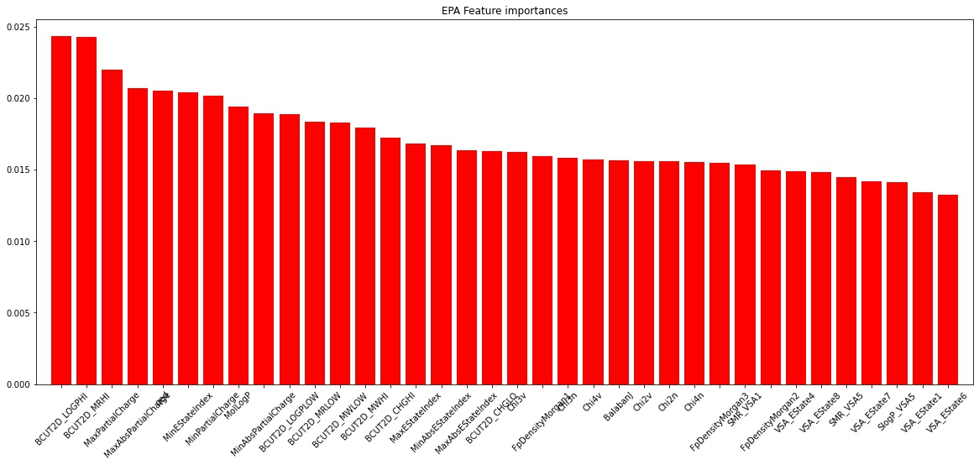
2. Materials and Method
Feature Engineering
- Acute Oral Toxicity(EPA_category)
Notes:
마찬가지 과정을 거쳐 AOT의 EPA category와

Slide 24
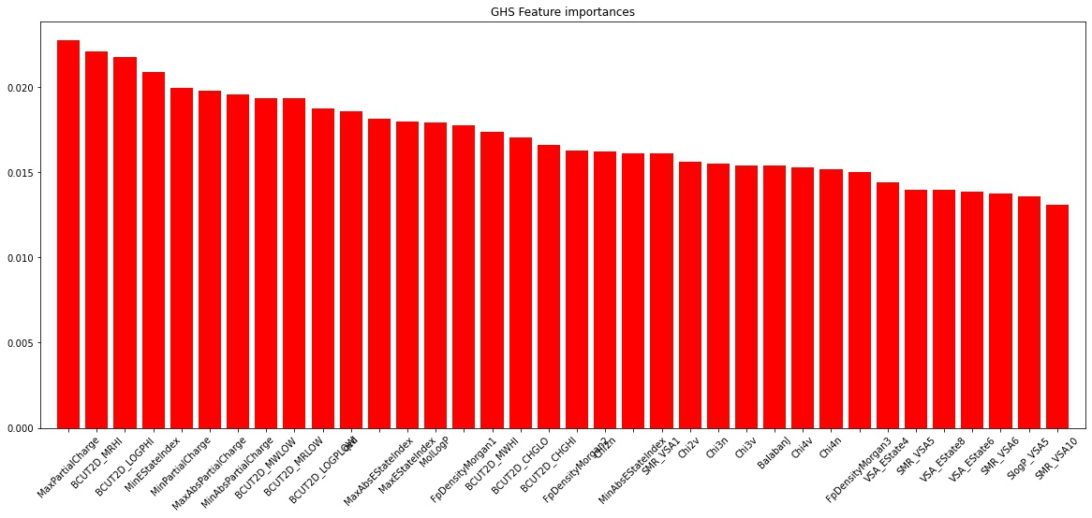
2. Materials and Method
Feature Engineering
- Acute Oral Toxicity(GHS_category)
Notes:
GHS category를 예측하기 위해서 각각 36개의 피쳐가 선택되었습니다.

Slide 25
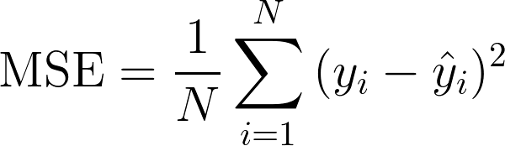
2. Materials and Method
Feature Engineering
2) Model-Based: RandomForest 이용하여 Feature importance 확인
- Regression: Acute Oral Toxicity(LD50)
Notes:
Regression의 경우 Gini impurity가 아닌 MSE를 기반으로 Information Gain을 계산하게 되며,

Slide 26
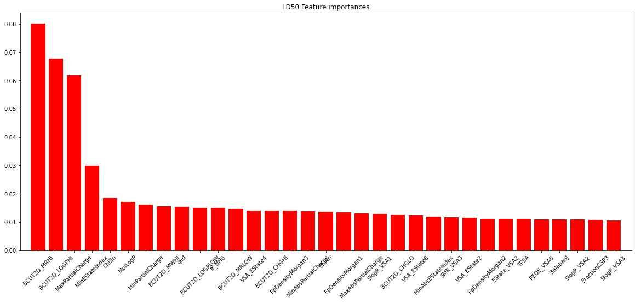
2. Materials and Method
Feature Engineering
- Acute Oral Toxicity(LD50)
Notes:
마찬가지의 과정을 거쳐 33개의 피쳐를 선택하였습니다.

Slide 27
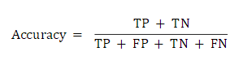
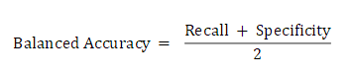
2. Materials and Method
Evaluation Metrics
1) Accuracy
2) Balanced Accuracy
Notes:
다음으로 모델 평가 지수입니다.
Generalize된 model performance를 측정하기 위해 각 model에 대해 5-Fold Cross Validation procedure가 수행되었으며 최종 performance는 전체 수행결과의 평균값으로 측정되었습니다.
Classification의 경우 Stratified 방식이 사용되었고 Evaluation metric으로는 서로 다른 5가지의 classification performance indicator가 사용되었습니다.
기본적인 정확도의 확인을 위해 Accuracy를 사용하였으며, Class imbalance가 있는 경우를 감안하여 Balanced Accuracy를 추가로 측정하였습니다. 이는 observed positive 대비 true positive 비율인 recall값과 observed negative 대비 true negative 비율인 specificity의 산술평균으로, 데이터셋의 class가 imbalance 할 때 accuracy보다 더 나은 측정을 수행할 수 있다고 합니다.

Slide 28
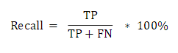
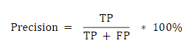
2. Materials and Method
Evaluation Metrics
3) Recall
4) Precision
Notes:
이어서 앞서 언급한 recall값과, Predicted Positive 대비 True positive 비율인 Precision

Slide 29
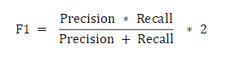
2. Materials and Method
Evaluation Metrics
5) F1
Notes:
그리고 그 둘의 조화평균인 F1 값을 평가지표로 채택하였습니다.
이는 두 지표의 성능이 모두 무난하게 좋을 때 높은 값을 보이는 지표로, 둘 사이 균형을 유지할 수 있도록 도와줍니다.

Slide 30
Results & Discussion
Notes:
이제 결과에 대해서 말씀드리겠습니다.

Slide 31
3. Results & Discussion
DILI
Notes:
먼저 DILI입니다.

Slide 32
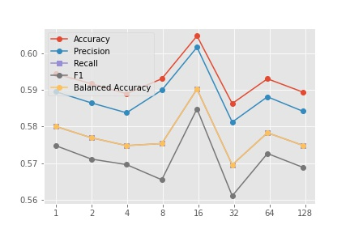
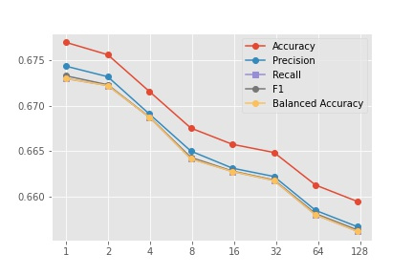
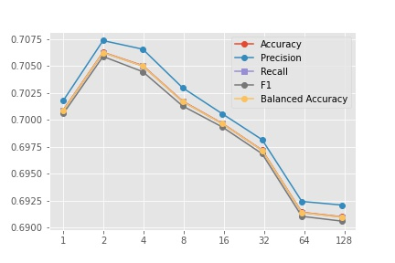
3. Results & Discussion
Logistic Regression
Origin
MinMax
MinMax + SMOTE
Notes:
해당 그래프는 DILI에 대하여 Logistic Regression을 이용해 수행한 성능 평가로, 좌측상단부터 차례로 기본, normalization 수행이후, smote 추가 수행 결과입니다.
특별한 처리를 가하지 않은 기본 데이터를 사용한 모델의 경우 C가 16일 때 모든 지표에서 좋은 성능을 보임을 확인할 수 있었습니다. 전반적인 성능은 0.6 내외로 그렇게 좋지 못함을 확인할 수 있는데, 이는 DILI 데이터가 양적으로 다소 부족하기 때문이라고 생각됩니다.
scaling을 한 데이터에 대해서는 c값이 커질수록 성능이 감소하는 것을 확인할 수 있는데, 그럼에도 전체적인 성능은 처리 전보다는 좋은 것을 확인할 수 있습니다.
또 여기에 추가로 oversampling을 하여 class의 비율을 맞춰 준 결과 c가 2일 때 최대 성능을 기록하고 이후로 감소하는 모습을 확인할 수 있습니다.

Slide 33
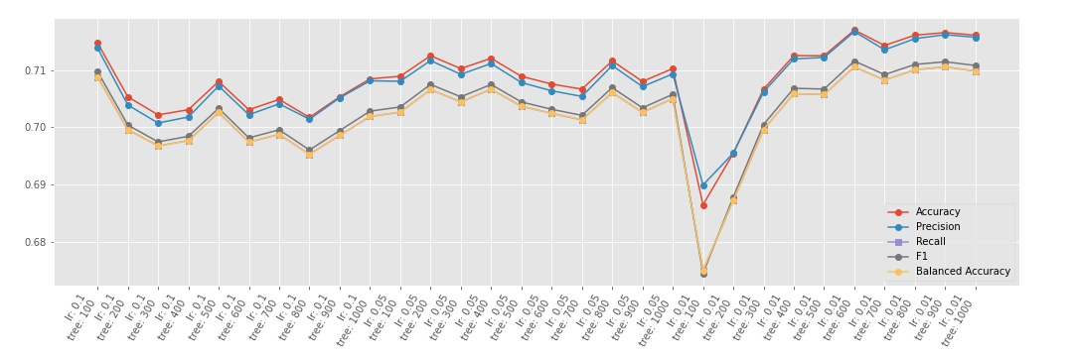
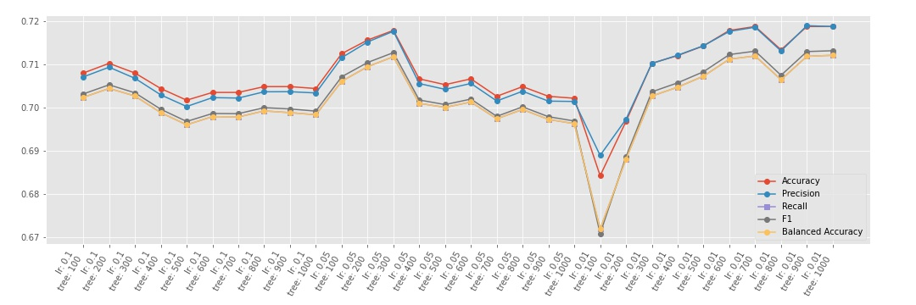
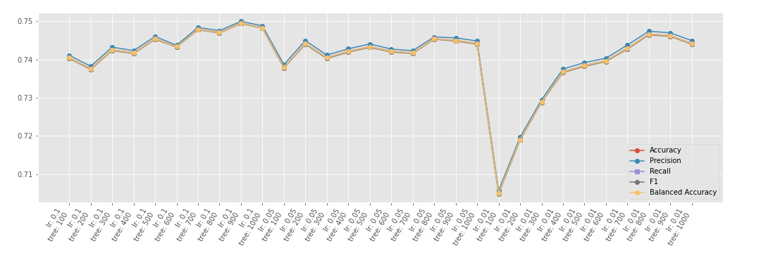
3. Results & Discussion
LGBMClassifier
Origin
MinMax
MinMax + SMOTE
Notes:
다음으로 LGBM입니다. 러닝레이트와 트리 개수를 변경해가며 성능 평가를 수행하였고, 러닝레이트와 성능은 전반적으로 반비례 관계를 보임을 알 수 있었습니다. 또한 트리 개수가 떨어질 때 성능이 급격하게 감소하는 경향을 확인할 수 있습니다.
별도의 처리를 하지 않은 데이터에 대해서는 러닝레이트 0.01, 트리 1000개일 때 최고의 성능을 보이고 있으며, 기본적인 노말라이즈를 해준 후에는 러닝레이트 0.01, 트리 900이상에서 성능이 가장 높았습니다. 여기서 러닝레이트 0.01, 트리 800에서는 잠시 성능지표가 떨어진 것을 확인할 수 있는데, 이러한 현상의 정확한 원인 등에 대해서도 추가적인 공부를 통해 알아볼 예정입니다.
Normalization과 오버샘플링을 모두 적용한 경우에는 러닝레이트 0.01, 트리개수 900개일때 최고 성능을 보이고 있습니다.

Slide 34
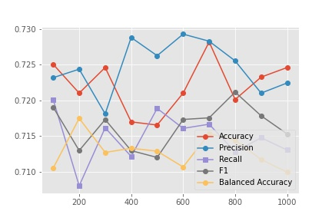
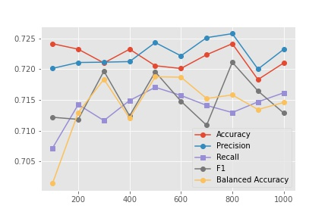
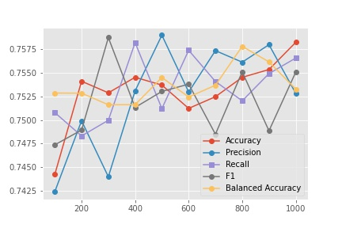
3. Results & Discussion
RandomForest
Origin
MinMax
MinMax + SMOTE
Notes:
다음으로는 랜덤포레스트를 이용했는데, 성능 지표가 어떤 특정한 경향을 보이지 않았습니다. 다만 전반적으로 트리 개수가 700개일 때의 성능이 가장 무난하게 좋은 것을 확인할 수 있습니다.

Slide 35
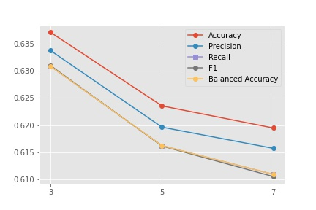
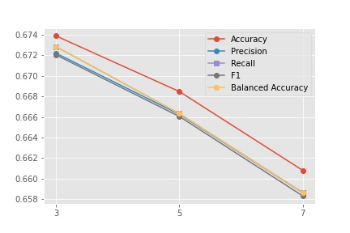
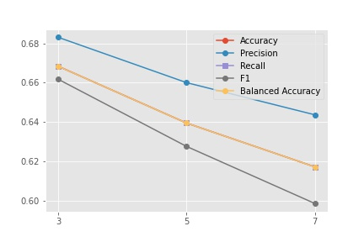
3. Results & Discussion
k-NN
Origin
MinMax
MinMax + SMOTE
Notes:
Knn의 경우 k가 증가함에 따라 성능이 감소하였고, 3가지 경우 모두에 대하여 k가 3일 때 최고의 성능을 보임을 알 수 있습니다.

Slide 36
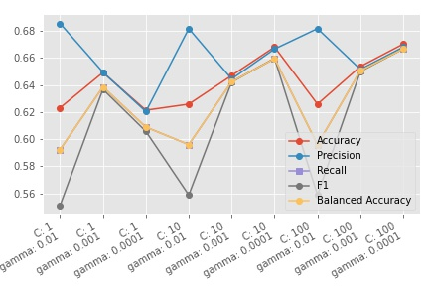
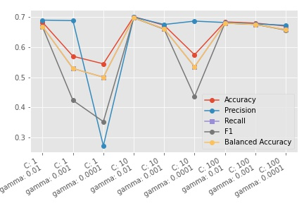
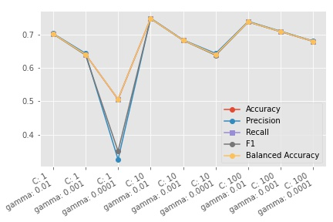
3. Results & Discussion
SVM(SVC)
Origin
MinMax
MinMax + SMOTE
Notes:
Svm 또한 성능의 경향성을 파악하기가 다소 어려웠는데, 대체로 c가 10일 때, 그리고 감마는 0.01일때 전반적인 성능이 좋았습니다.
여기서 C 매개변수는 모델에 제약을 거는 파라미터로, 작을수록 강하게 제약을 걸게 됩니다.
또한 감마는 가우시안 커널의 폭을 제어하는 매개변수로, 작을수록 비선형 결정 경계가 천천히 바뀌게 됩니다.
너무 천천히 바뀔 경우 제대로 된 분류를 하지 못하고, 너무 빠르게 바뀔 경우 모델이 복잡해져 오버피팅이 일어나므로 0.01에서 성능이 좋았던 것으로 생각됩니다.

Slide 37
3. Results & Discussion
AMES Mutagenicity
Notes:
이어서 AMES입니다.

Slide 38
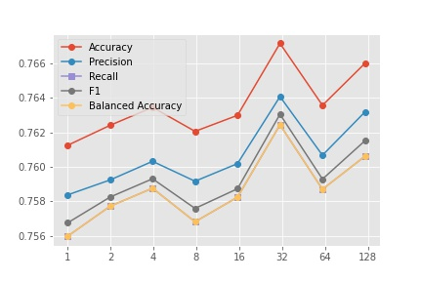
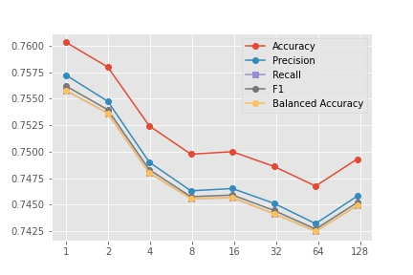
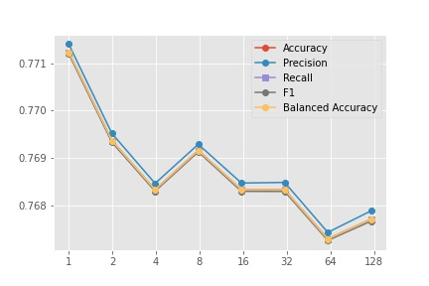
3. Results & Discussion
Logistic Regression
Origin
MinMax
MinMax + SMOTE
Notes:
로지스틱 리그레션의 경우 전처리 후에는 두 경우 모두 C가 증가함에 따라 성능이 감소했습니다. 전처리 전에는 c가 32일 때 최적의 성능을 보였습니다.

Slide 39
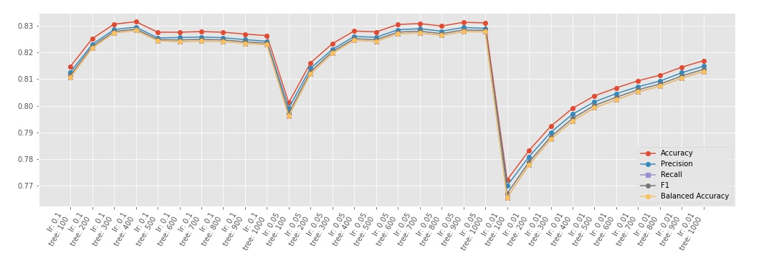
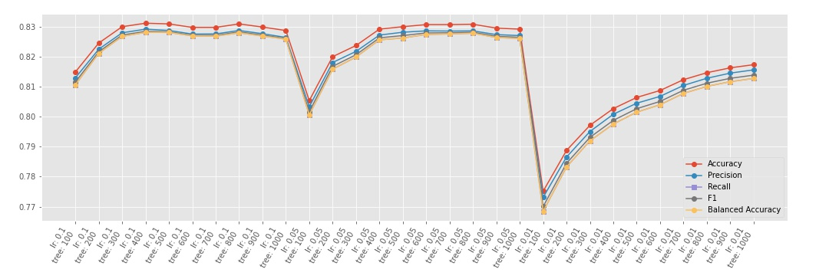
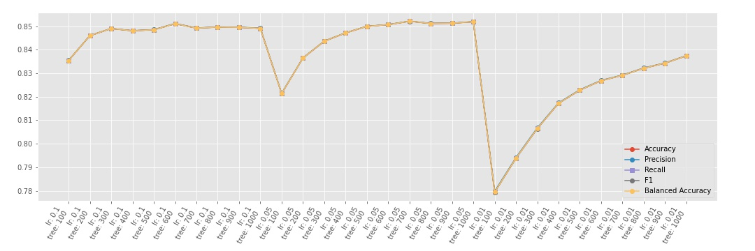
3. Results & Discussion
LGBMClassifier
Origin
MinMax
MinMax + SMOTE
Notes:
Lgbm의 경우 러닝 레이트가 감소하면 전체적으로 성능이 감소했다가 다시 오르는 것을 확인할 수 있는데, tree가 늘어남에 따라 특정 값에 수렴하는 경향을 보였습니다.
이러한 경향은 전처리 후에도 동일했습니다.

Slide 40
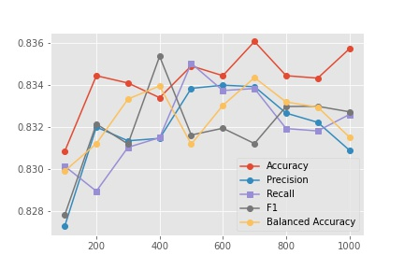
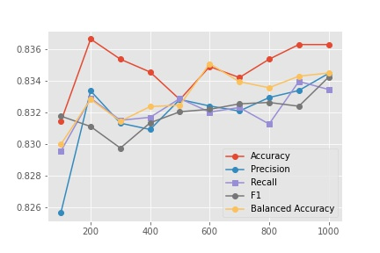
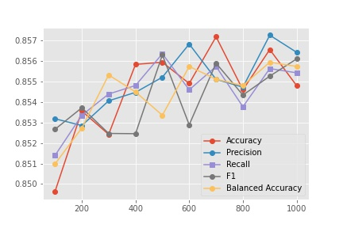
3. Results & Discussion
RandomForest
Origin
MinMax
MinMax + SMOTE
Notes:
랜덤포레스트의 경우 약간의 fluctuation은 있지만 전반적으로 트리 개수와 비례하는 성능을 보임을 확인할 수 있었습니다.

Slide 41
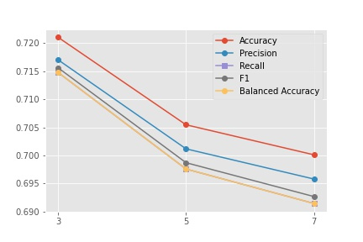
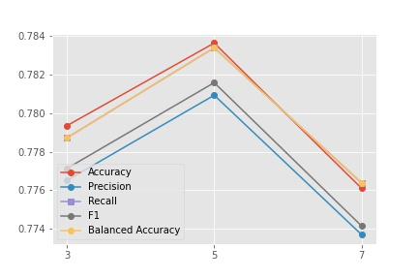
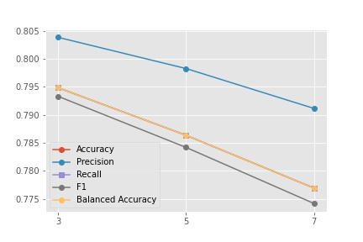
3. Results & Discussion
k-NN
Origin
MinMax
MinMax + SMOTE
Notes:
Knn은 dili에서와 비슷하게 k 값과 반비례하는 성능을 보였는데, 이례적으로 scaling 후에 대해서는 k가 3에서 5로 증가할 때 성능이 증가했습니다.

Slide 42
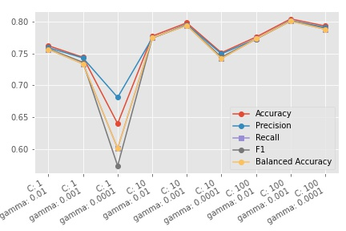
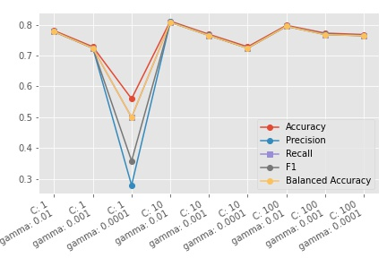
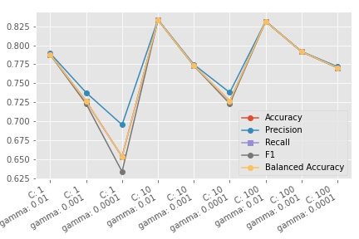
3. Results & Discussion
SVM(SVC)
Origin
MinMax
MinMax + SMOTE
Notes:
Svm의 경우 C는 마찬가지로 10일 때 그리고 감마가 0.01 혹은 0.001일 때의 성능이 좋았으며, 0.0001까지 내려간 경우 오히려 성능이 좋지않았습니다.

Slide 43
3. Results & Discussion
hERG
Notes:
다음은 hERG입니다

Slide 44
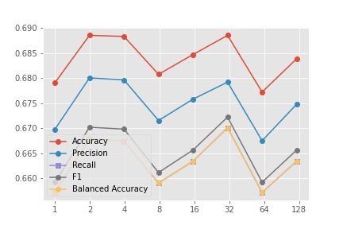


3. Results & Discussion
Logistic Regression
Origin
MinMax
MinMax + SMOTE
Notes:
hERG의 경우, 별도의 처리를 해주지 않은 데이터에 대해서는 C가 32일 때 성능이 가장 좋았지만, 스케일링을 해주고 난 후에는 C가 64일 때 성능이 더 좋아졌고, 오버샘플링까지를 적용해준 후에는 128일 때 성능이 가장 좋았습니다.

Slide 45



3. Results & Discussion
LGBMClassifier
Origin
MinMax
MinMax + SMOTE
Notes:
LGBM의 경우, 앞에서와 유사하게 트리 개수에 큰 영향을 받는 경향성을 보였는데, 이러한 경향은 3가지 처리상태 모두에서 동일하게 보여졌습니다.

Slide 46



3. Results & Discussion
RandomForest
Origin
MinMax
MinMax + SMOTE
Notes:
랜덤포레스트 모델의 결과는 이와 같습니다. 전반적으로는 트리 개수와 비례하는 성능을 보여주는 것으로 보이지만 정확한 경향성은 찾기가 어려웠습니다.

Slide 47


3. Results & Discussion
k-NN
Origin
MinMax
MinMax + SMOTE
Notes:
Knn의 경우 k가 늘어남에 따라 전체적인 성능이 모두 감소하는 것을 확인할 수 있었습니다. 노말라이제이션을 한 경우 전반적인 성능이 오히려 감소했지만, 오버샘플링을 추가해준 결과 다시 성능이 높아졌음을 확인할 수 있습니다.

Slide 48
3. Results & Discussion
Acute Oral Toxicity (Rat)
EPA_category (4 classes)
Notes:
AOT의 경우 멀티 클래스 클래시피케이션과 리그레션을 모두 진행하였는데, EPA와 GHS의 경우 멀티 클래스 클래시피케이션을, LD50의 경우 regression을 진행했습니다.

Slide 49

3. Results & Discussion
LGBMClassifier
Notes:
이는 LGBM의 결과인데, Precision은 러닝레이트 0.01, 트리개수 100개일 때 가장 높게 나왔지만 다른 지표는 가장 낮게 나온 것을 확인할 수 있습니다.
이는 클래스1이 클래스4에 비해 수 배 차이가 나는 점 때문에 생긴 오류라고 생각되는데, 추후 가장 적은 클래스의 샘플수를 늘리는 SMOTE 오버샘플링을 반복적으로 적용하여 전체 클래스의 비율을 일정하게 만들고 성능을 측정해 이를 확인하고자 합니다.

Slide 50

3. Results & Discussion
RandomForest
Notes:
다음으로 rf입니다. 트리 개수에 따른 성능차이가 거의 없는 것을 확인할 수 있었으며, Acc와 Pre을 제외한 나머지 지표는 아주 낮은 것을 확인 할 수 있었습니다.

Slide 51

3. Results & Discussion
k-NN
Notes:
Knn의 결과입니다. Acc와 pre는 타실험에서와는 달리 오히려 k가 증가할 때 성능이 증가함을 확인할 수 있었습니다.

Slide 52
3. Results & Discussion
Acute Oral Toxicity (Rat)
GHS_category (5 classes)
Notes:
EPA에 이어 두번째 멀티 클래스 클래시피케이션인 GHS 입니다. 5개의 카테고리를 가지며, EPA와는 다른 기준을 적용하여 클래스를 나누었습니다

Slide 53

3. Results & Discussion
LGBMClassifier
Notes:
이는 LGBM의 결과인데, 트리 개수와 비례하는 경향을 보이긴 하나 유의미한 성능은 도출하지 못하고 있음을 확인할 수 있습니다.

Slide 54

3. Results & Discussion
RandomForest
Notes:
다음으로 rf입니다. EPA와 마찬가지로 트리 개수에 따른 성능차이가 거의 없는 것을 확인할 수 있었으며, Acc와 Pre을 제외한 나머지 지표는 아주 낮은 것을 확인 할 수 있었습니다.

Slide 55

3. Results & Discussion
k-NN
Notes:
Knn의 결과입니다. 전체적인 성능은 k가 5일때 약간이나마 높았음을 알 수 있었습니다.

Slide 56
3. Results & Discussion
[Regression]
Acute Oral Toxicity (Rat)
LD50
Notes:
이제 마지막으로 Regression에 대한 발표가 남았는데, 현재 시간의 부족으로 인해 결과를 도출하지 못한 상황입니다.
이는 남은 일주일 동안 수행하여 정리할 예정입니다.

Slide 57
3. Results & Discussion
Result Analysis & Wrap-up
Binary Classification
DILI
RandomForest + MinMax + SMOTE: 0.753580
AMES
RandomForest + MinMax + SMOTE: 0.855811
hERG
LGBM + MinMax + SMOTE: 0.883014
Notes:
마지막으로 전체 결과를 간략하게 정리하고 보완할 점 등을 정리해보겠습니다.
일단 binary부터 확인을 해보면, DILI에서는 랜덤포레스트에 스케일링과 오버샘플링을 적용한 경우가 가장 성능이 좋았으며, 이 중 트리개수가 600일 때 가장 성능이 좋았습니다.
Ames의 경우에도 랜덤포레스트에 추가적인 처리를 모두 해준 경우가 가장 좋았으며, 이때의 트리 개수는 700개였습니다.
hERG의 경우 lightGBM의 성능이 가장 좋았으며, 이때의 파라미터는 러닝레이트 0.1, 트리 1000개였습니다.

Slide 58
3. Results & Discussion
Result Analysis & Wrap-up
Binary Classification
DILI
RandomForest + MinMax + SMOTE: 0.753580
AMES
RandomForest + MinMax + SMOTE: 0.855811
hERG
LGBM + MinMax + SMOTE: 0.883014
Multi-class Classification
EPA
LGBM: 0.607026
GHS
RandomForest: 0.558991
Notes:
다음으로 멀티 클래스입니다.
여기서는 전체 성능 자체가 데이터의 수에 비해 현저히 좋지 않았는데, 이는 멀티클래스 클래시피케이션에 대한 공부 및 준비가 다소 부족했던 것이 주 요인이라고 생각됩니다.
EPA의 경우 Lgbm에서 성능이 가장 좋았으며, 이때의 파라미터는 러닝레이트 0.1, 트리 800개였습니다.
GHS의 경우 RF에서 성능이 가장 좋았고, 이때의 파라미터는 트리 500개였습니다.

Slide 59
3. Results & Discussion
Result Analysis & Wrap-up
Binary Classification
DILI
RandomForest + MinMax + SMOTE: 0.753580
AMES
RandomForest + MinMax + SMOTE: 0.855811
hERG
LGBM + MinMax + SMOTE: 0.883014
Multi-class Classification
EPA
LGBM: 0.607026
GHS
RandomForest: 0.558991
Regression
LD50
Notes:
리그레션의 경우, 전혀 결과를 도출하지 못하였는데, 앞선 과정에서 부족한 실력으로 인하여 너무 많은 시행착오를 겪은 탓에 시간이 부족해져 결과를 내지 못하였다는 점이 가장 큰 문제였습니다.
이는 공부의 부족으로 인한 시간안배의 실수라고 할 수 있습니다. 이론 공부에 다소 시간을 많이 사용했고, 수차례의 걸친 시행착오가 전반적인 속도를 느리게 한 것이라고 생각됩니다.
전체 과정을 정확히 숙지하지 못했던 것도 실패요인 중 하나라고 생각이 되며, 전반적인 워크플로우를 먼저 빠르게 파악하고 연구를 수행하여야하겠다는 생각이 들었습니다.

Slide 60
Future works
Notes:
추후에는 앞서 미흡했던 부분을 보완하고, 전체 프로세스를 다시 컴팩트하게 정리하여 전체적인 실험을 다시 함으로써 실력을 성장시키는 것을 목표로 삼고자합니다. 각 목적에 맞는 모델을 추가로 탐색하여 진행할 예정이며, 속도를 빠르게 할 수 있는 방법을 물색하고 적용할 예정입니다.

Slide 61
Thank You
Notes:
제 발표는 여기까지입니다. 부족한 발표 들어주셔서 감사합니다.

